Slide 1

Présentation du projet
Rédacteur : Régis LERUSTE

Slide 2
Le projet comporte deux fonctions principales :
  L’acquisition de la température
  La régulation du flux thermique
Il est complété par deux fonctions auxiliaires :
  Le Built In Test Equipment (BITE)
  Cook Cost Evaluation

Slide 3

Temperature acquisition
Cookware
Hob
Thermal Flow Control
Cook Cost Evalution
Built In Test Equipment
220V AC 16A
Power supply
Quiet Cook block diagram

Slide 4
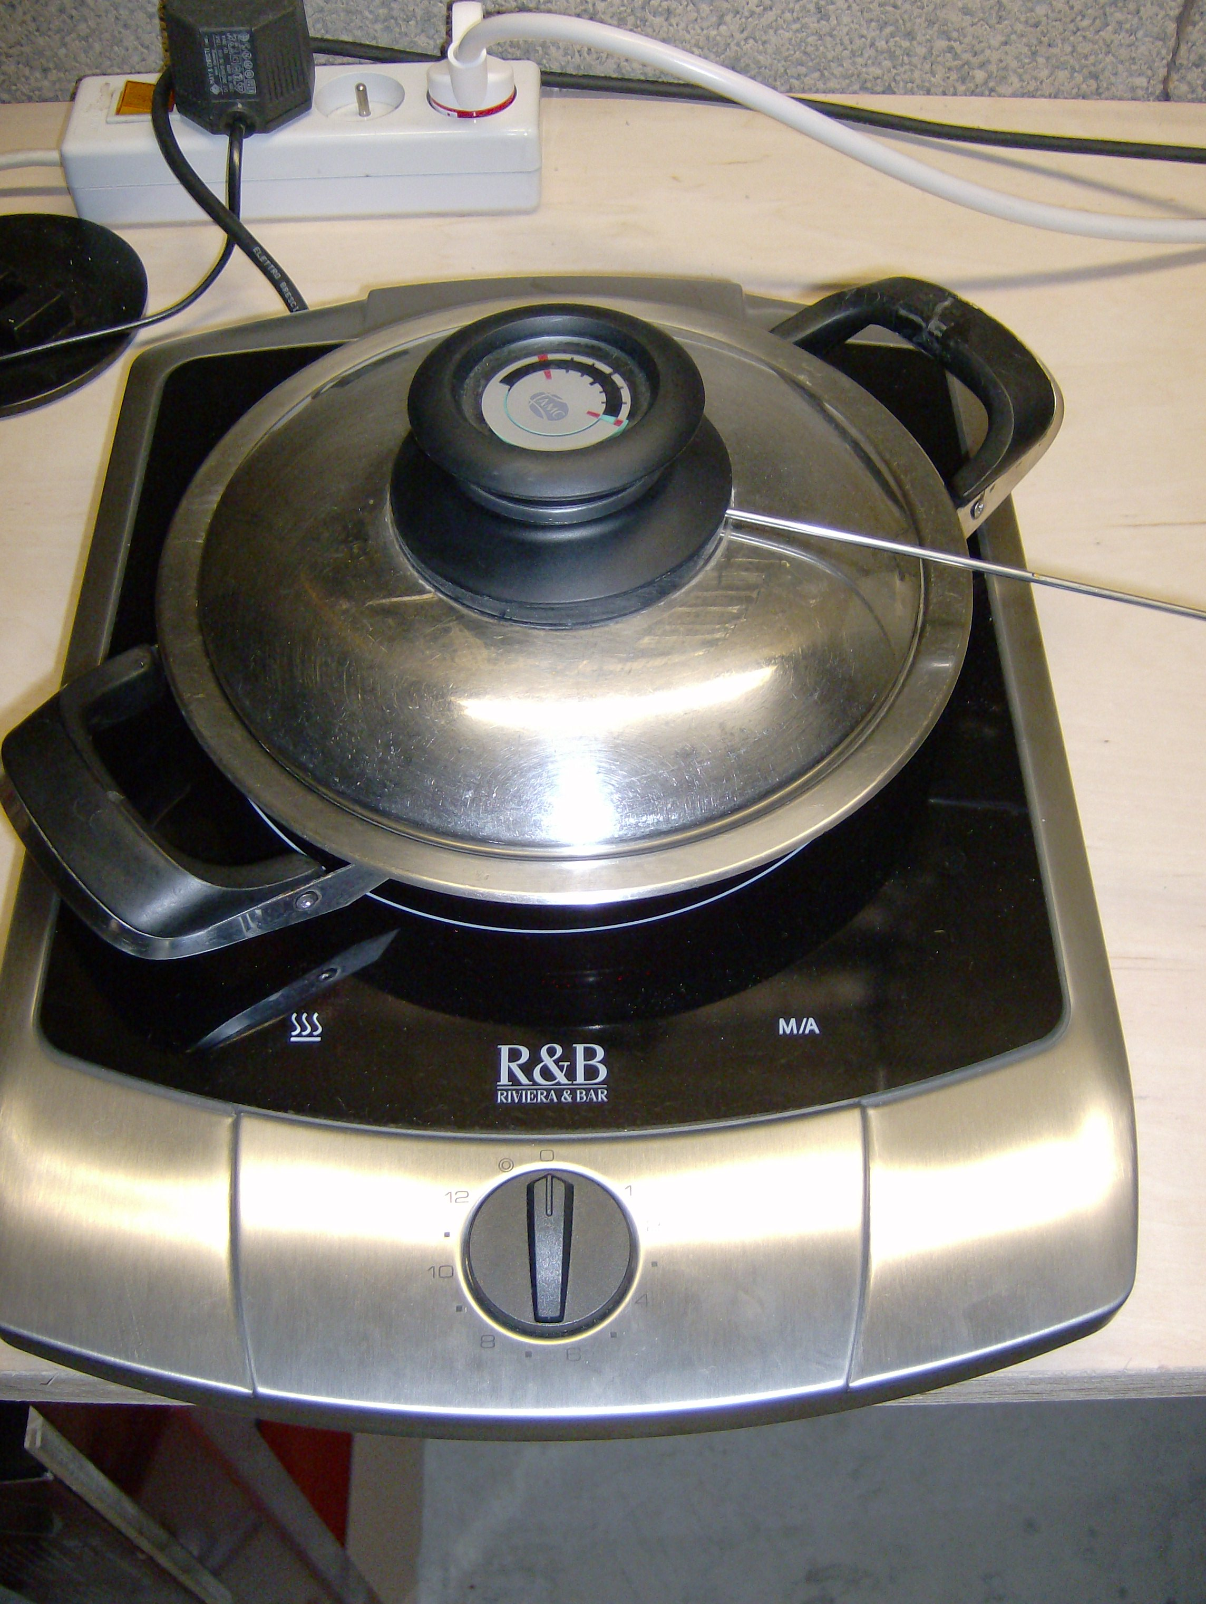
Matériel de cuisson

Slide 5
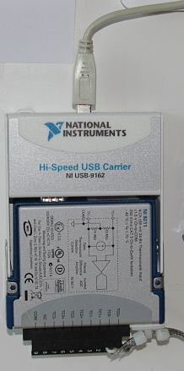
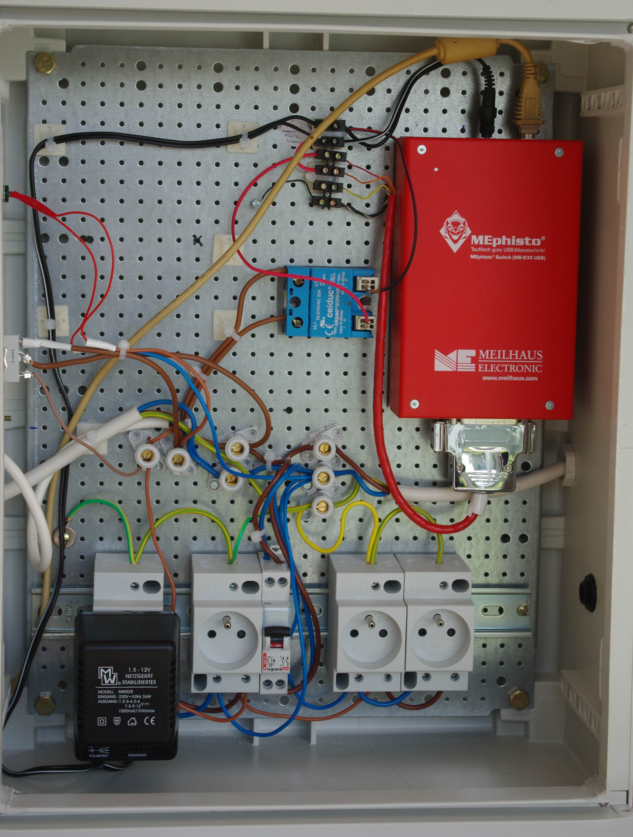
Prototype N°1

Slide 6
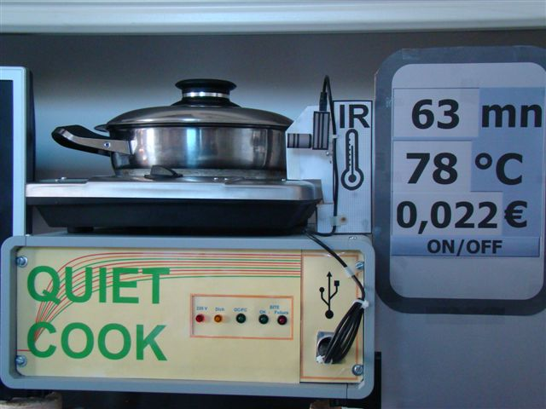
Prototype N°2

Slide 7
Prototype N°3
Non contact temperature measurement
220V AC 16A
Power supply
Cookware
Quiet Cook
Hob

Slide 8
Les prototypes
Prototype | Version | Terminaux | Objet
N°1 | Unique | NI et Meilhaus USB | Demande de brevet INPI
N°2 | 1 à 6 | Modules phidgets USB | Diminuer le coût et étudier les différentes fonctions
N°3 | 1 & 2 | Microcontrôleur | Intégrer les fonctions sur un seul circuit imprimé

Slide 9
Les livrables
Livrables | Prospection | Technique | Management
Phase 1 | Recherche d’un partenaire industriel | Dossier industriel
Phase 2 | Négociation du transfert de technologie | Préparation de la commande et de ses annexes techniques
Phase 3 - Présérie | Recherche d’un partenaire commercial | Réalisation selon dossier industriel | Réunion de lancement d’avancement d’acceptation - Livraison
Phase 4 - série | Négociation d’une licence de distribution | Réalisation selon dossier industriel mis à jour | Réunion de lancement d’avancement d’acceptation - Livraison

Slide 10
Livrables
Les livrables sont envisagés sous la forme d’une présérie puis d’une série dont les fabrications sont confiées à un partenaire industriel. A partir des résultats obtenus par le prototype N°3 version 2, un dossier (de projet) industriel est constitué, il comprend principalement :
  Cahier des charges
  Schéma mécanique
  Schéma électrique
  Nomenclature arborescente des composants
  Documentation technique
  Cahier de procédure d’acceptation et un cahier de résultats d’essais.

Slide 11
Quiet Cook
SCAO
Étude
Développement
Expérimentation
Brevet
Traduction
Design
Commercialisation
Communication
WBS Quiet Cook - SCAO

Slide 12
Étude
Développement
Expérimentation
Logiciel
Matériel de cuisson
Prototype N°1
Prototype N°2
Prototype N°3
Livrables
Version 1
Version 2
Version 3
Version 4
Version 5
Version 6
WBS Étude développement expérimentation

Slide 13
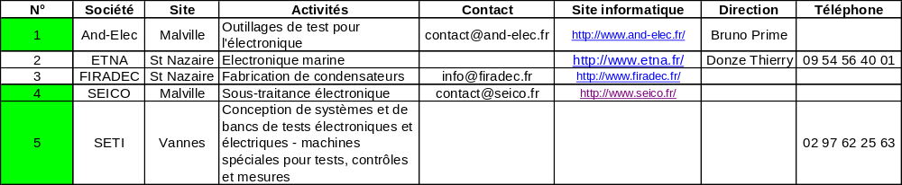
Liste des entreprises

